Slide 1
Neurónové siete Predikcia ceny Bitcoinu
MATÚŠ RUSŇÁK

Slide 2
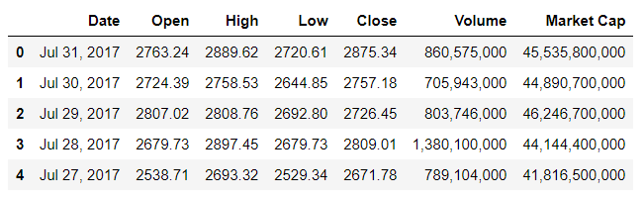
Príprava dát
Dataset slúžiaci na predikciu zatváracej ceny Bitcoinu
Obsahuje 7 rôznych údajov s rôznymi hodnotami.
Väčšina údajov sú číselných atribútov
Obsahuje údaje o cene v jednotlivých dňoch v rokoch 2013-2017

Slide 3
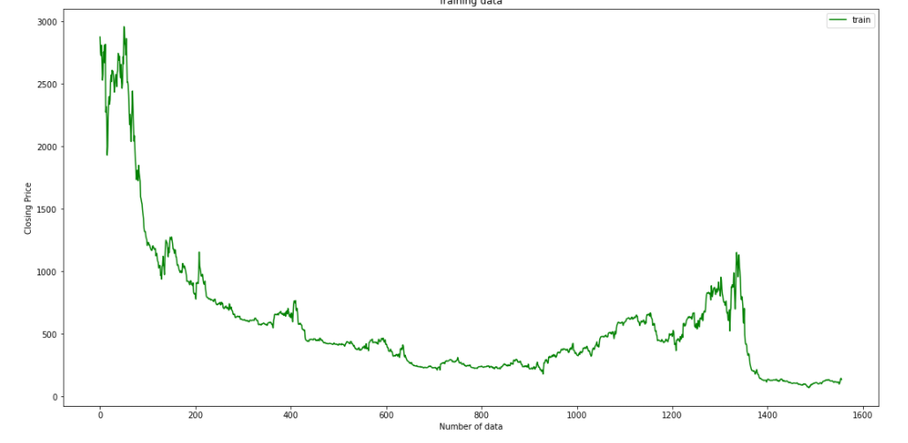
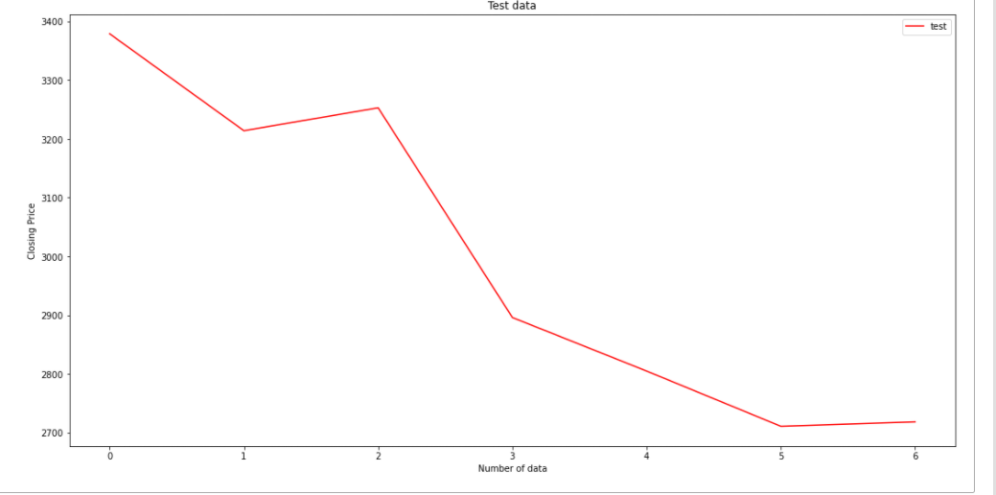
Príprava dát
Trénovacie dáta
Testovacie dáta

Slide 4

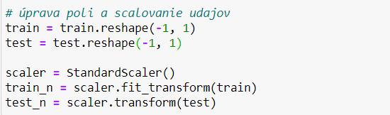
Príprava dát
Rozdelenie údajov do dvoch polí kde “train“ obsahuje trénovacie údaje a “test“ testovacie údaje
Chceme pracovať od najstaršieho dátumu čiže začíname na konci datasetu
Úprava polí a normalizácia dát

Slide 5
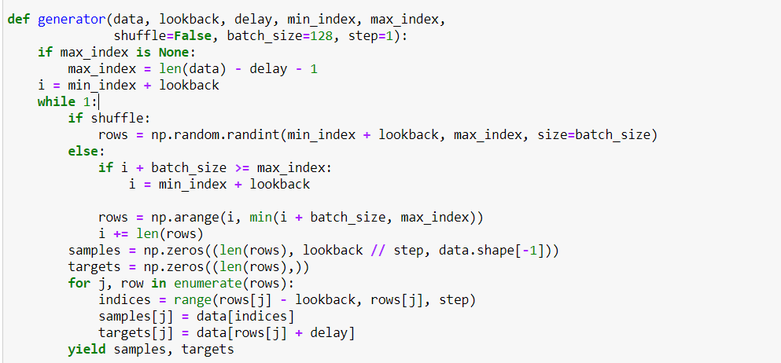
Generátor
Následne potrebujeme definovať generátor, ktorý vytvára n-ticu (vzorky, ciele), z našich vstupných údajov

Slide 6
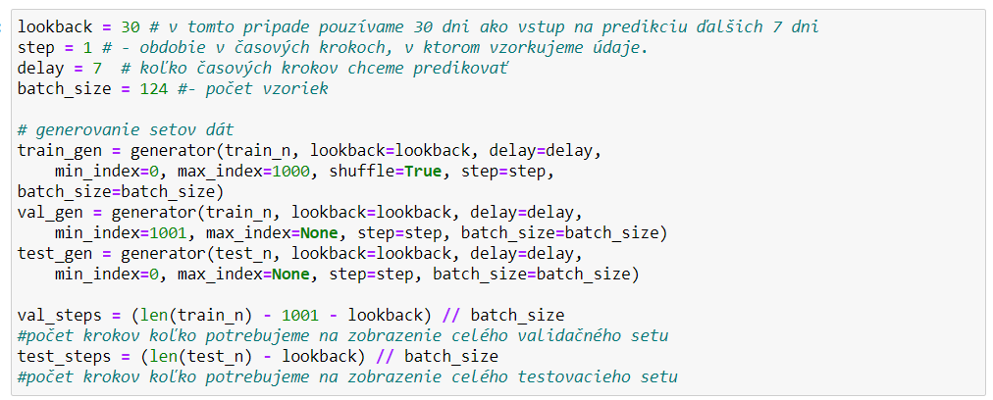
Generátor

Slide 7
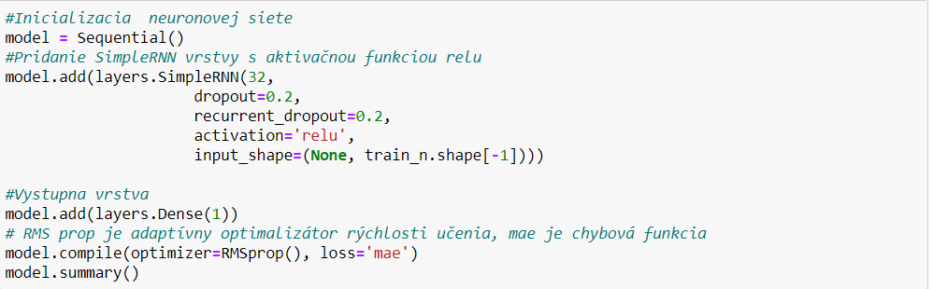
Neurónová sieť
Neurónová sieť založená na Keras
Sekvenčný model siete
SimpleRNN
Pomocou model.add pridávame vrstvy, 1 skrytú a 1 výstupnú
Aktivačná funkcia relu
Optimalizátor RMSprop

Slide 8
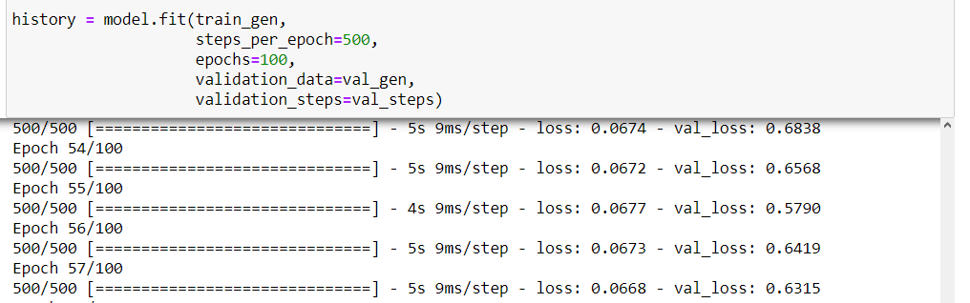
Trénovanie modelu

Slide 9
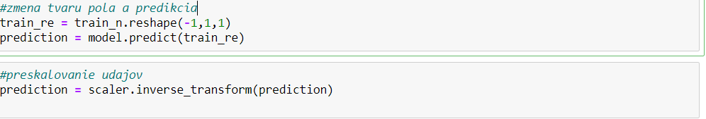
Testovanie modelu
Pomocou natrénovaného modelu a metódy predict() sa vygenerujú predikcie výsledkov z našich dát
Následne musíme upraviť dáta tak, aby sme ich vedeli interpretovať

Slide 10
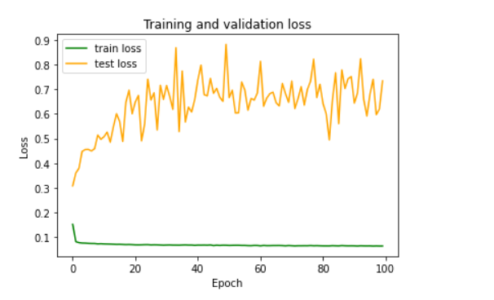
Vizualizácia chybovosti

Slide 11
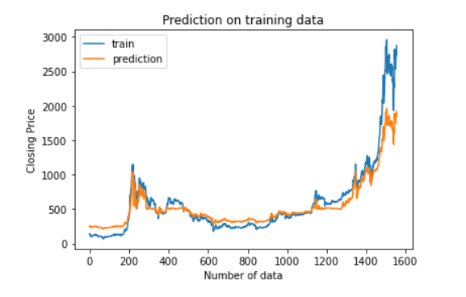
Vizualizácia výsledkov

Slide 12
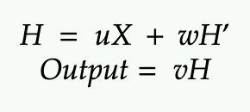
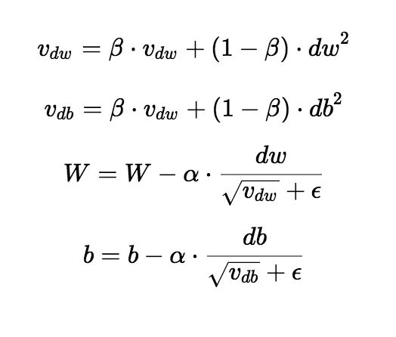
Matematické výpočty
Výstup SimpleRNN
Aktivačná funkcia Relu
Optimalizátor RMSprop

Slide 13
Použitá literatúra
https://keras.io/guides/working_with_rnns/
https://machinelearningmastery.com/learning-rate-for-deep-learning-neural-networks/
https://towardsdev.com/recurrent-models-overview-d93c5bfd3376
https://www.infoworld.com/article/3336192/what-is-keras-the-deep-neural-network-api-explained.html/
https://machinelearningmastery.com/tutorial-first-neural-network-python-keras/
https://vidishajitani.medium.com/recurrent-neural-network-maths-69214e4d69e1
https://towardsdatascience.com/a-look-at-gradient-descent-and-rmsprop-optimizers-f77d483ef08b
https://keras.io/
Dataset: https://www.kaggle.com/team-ai/bitcoin-price-prediction

Slide 14
Ďakujem za pozornosť!

